Slide 1
Projektmunka védés
Jármű adatbázis
Készítette: Lukács Dávid
2022.04.29.

Slide 2
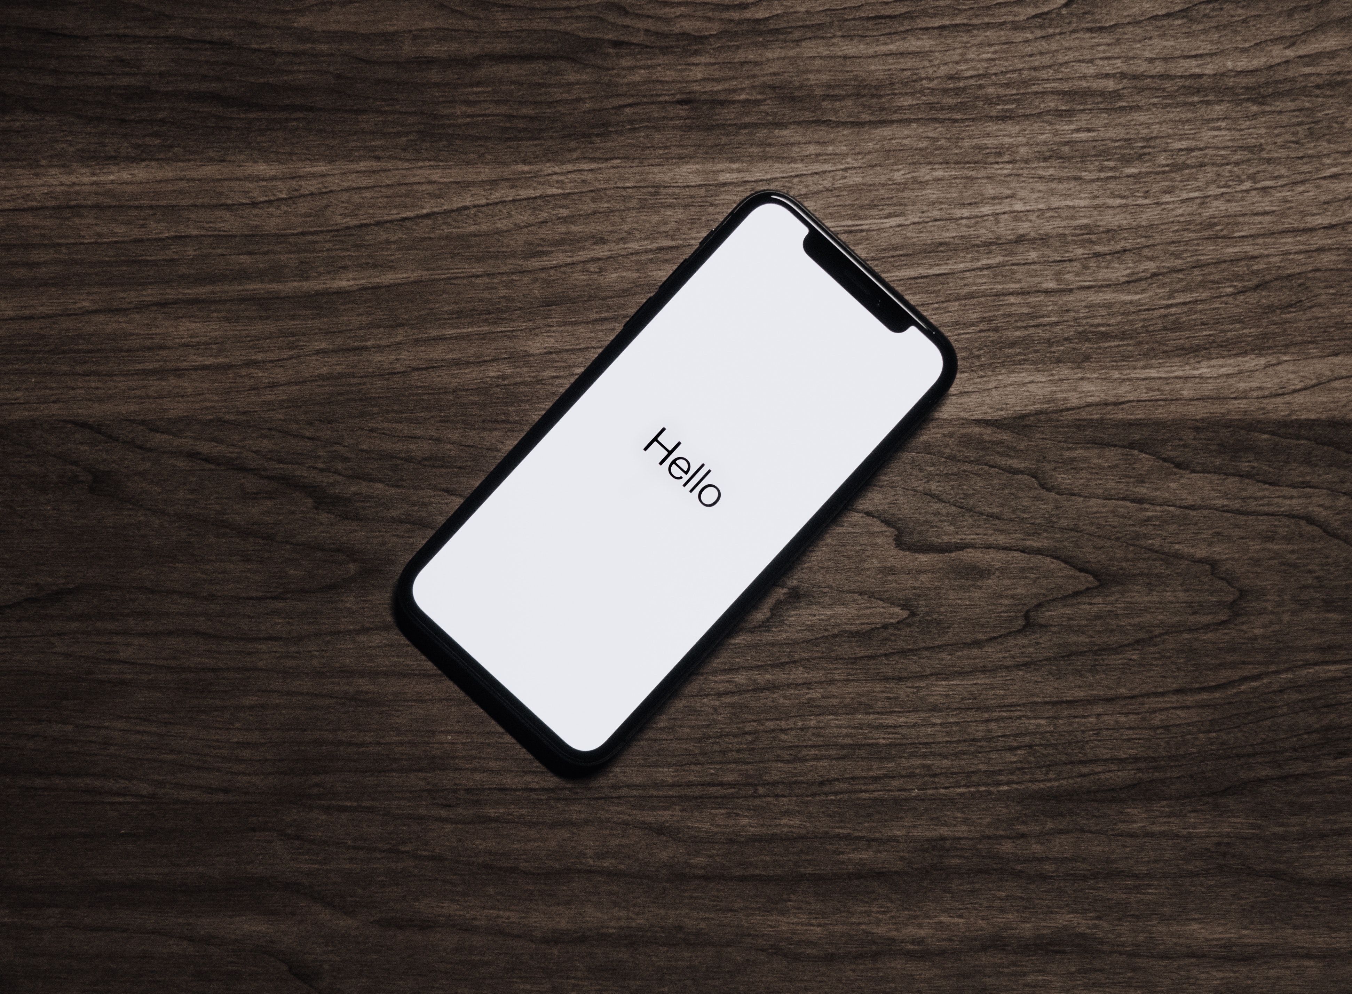
Bemutatkozás
Magamról…
Miért választottam ezt a képzést…
Célom a jövőben…

Slide 3

Projektmunka
Célja:
Az elvárásoknak megfelelő program készítése, és a megadott feltételek alapján, dokumentálással és prezentálással bemutatva.
A projektek célja még közös munka fejlesztése, és hogy az egyén megtanuljon csapatban működve dolgozni.
Szükséges:
Megfelelő szaktudás, és természetesen türelem, hiszen a kódunk nem feltétlen működik elsőre, először kapunk egy hibát, majd azt javítjuk, esetleg előjön még 2 helyette, de ezért nem szabad feladni, mert a végeredmény számít csak!

Slide 4
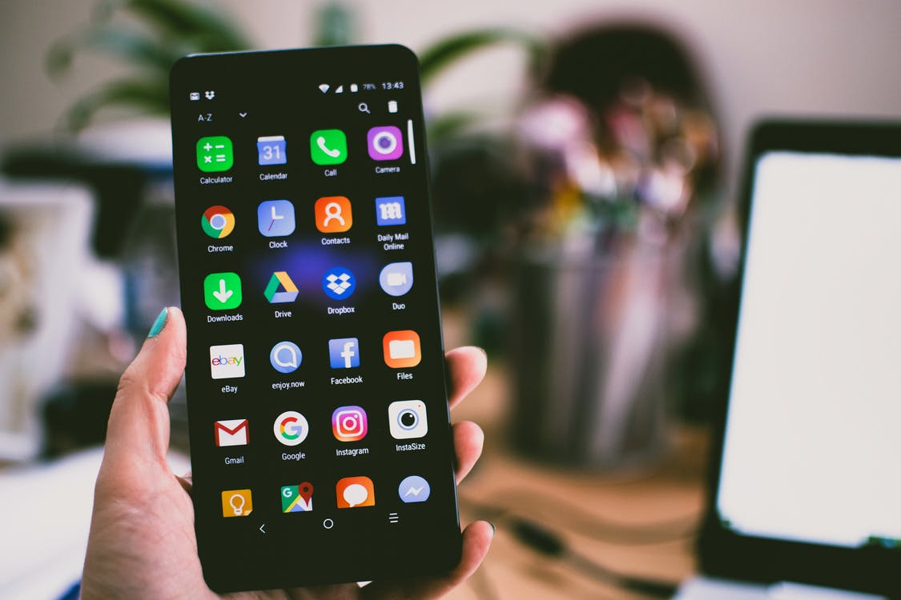
Projektfeladat feltételei
Asztali alkalmazás készítése
Reszponzív weboldal és/vagy egy mobilos alkalmazás
Adatbázis rendszert kell kezeljen (MySQL)

Slide 5
Projekt szerepköre
A projektet teljes egészében az elejétől a végéig saját magam terveztem, és valósítottam meg
A szoftver elkészítéséhez nagyon nagy segítségemre volt az internet maga, ezen belül is a Stackoverflow oldal, és további programozási segédletek, mint a W3Schools és a C# a Microsoft által készített eredeti dokumentációja is.
A projekt egy sql, weboldal és egy asztali alkalmazásból áll össze, ezek együttesen működnek egymással, illetve az asztali alkalmazás független a weboldaltól.

Slide 6
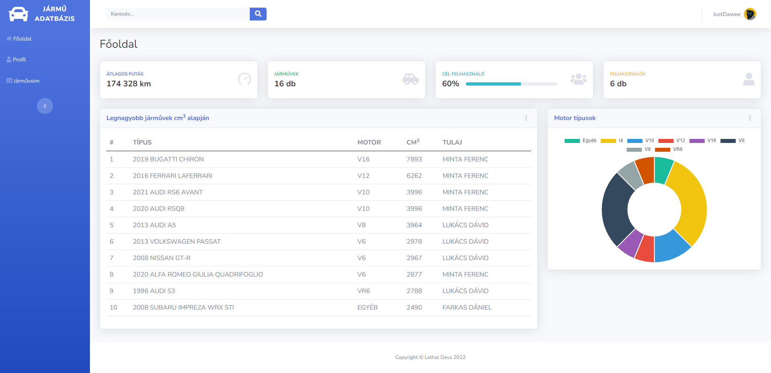
Weboldal Front-End része
Reszponzív keretrendszer (Bootstrap 5)
Chart.js és DataTables kiegészítők

Slide 7
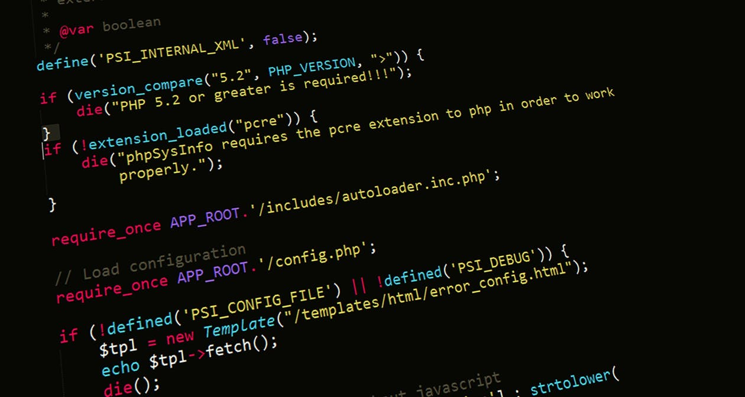
Weboldal Back-End része
A back-end része volt nálam a „legnehezebb” feladat, mivel sosem foglalkoztam ez előtt PHP-val, viszont meglepetésemre elég jól sikerült kivitelezni a back-end részét a weboldalnak.
A DataTables is PHP-t használ, ezzel jelenít meg adatokat a táblázatba.

Slide 8

Asztali alkalmazás
Ez az alkalmazás C#-ban íródott, célja hogy az adatbázist tudjuk menedzselni adminként, tehát ezt az alkalmazást csak a jogosultsággal rendelkezők tudják használni.
Az szoftver Windows Forms alapú és a .NET Framework 4.7.2-t használja.

Slide 9
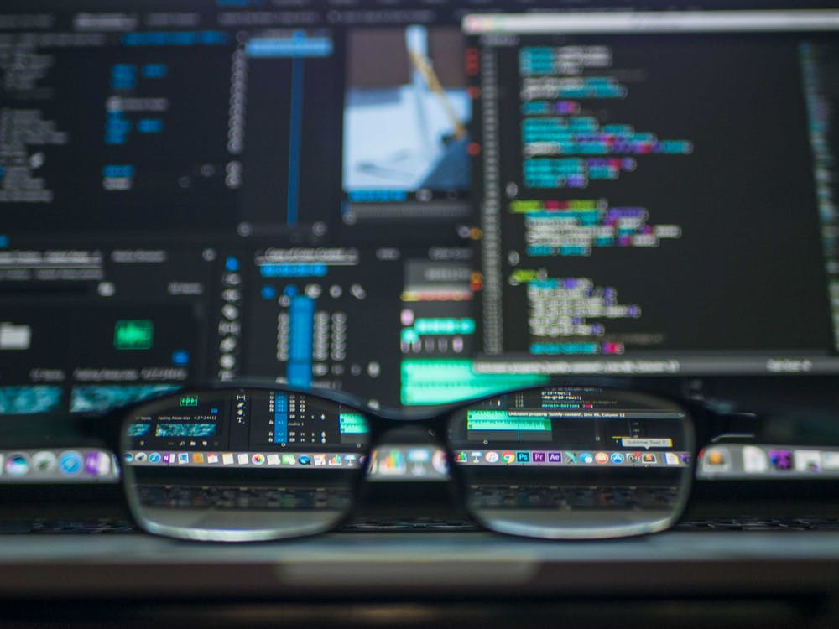
Sok-sok hiba, megannyi HIBA.
Rengeteg hiba, sokszor órákon át tartó gondolkodás, majd egy pihenés utáni 10perc alatt megoldás.
Sokszor reménytelen volt a helyzet, hogy rájövök mi lesz a megoldás, de megoldás mindig van, csak keresni kell.

Slide 10
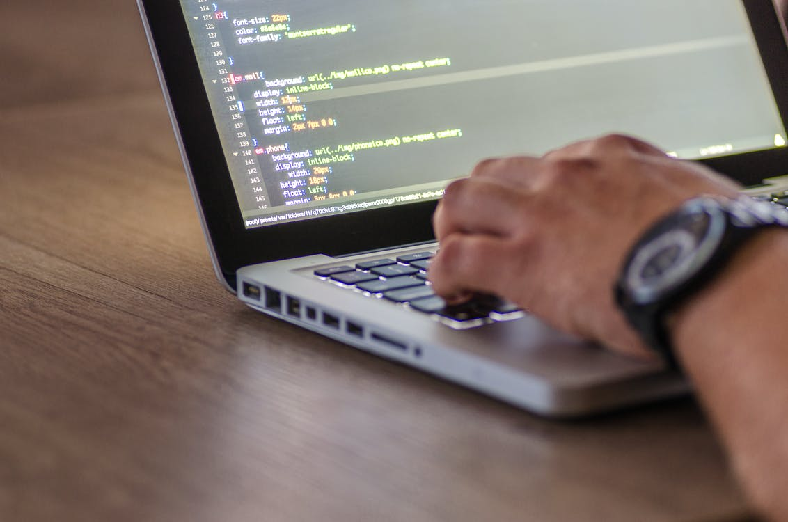
Fejlődési lehetőségek
A projekt területén van illetve lett volna mit csinálni, sok dolog amit szerettem volna nem tudott elkészülni idő hiányában.
Az időt is jobban kellett volna beosztanom, nem a végére hagyni és napi 12-14 órát dolgozni rajta, hanem időben elkezdeni és egy szebb végeredményt készíteni.

Slide 11
Köszönöm a figyelmet
Készítette:
Lukács Dávid
2022.04.29.

Slide 12
Project defense
Vehicle Management System
Made by: Dávid Lukács
04.29.2022.

Slide 13
Introduction
About me…
Why I choose this course…
My future plans…

Slide 14
project
Goals:
Creating a program that meets the requirements and presented with a documentation and a presentation.
The aim of the projects is to develop joint work and for the person to learn working as a team.
Needs:
Appropriate knowledge, and of course patience, since the code doesn’t always work first, we get a bug first, and then we fix it, and after that maybe 2 more bugs will come up instead, but that’s why you shouldn’t give up, because the end result matters only!

Slide 15
PROJECT conditions
Making a Dekstop application
Making a Responsive Website or a Mobile Application
Must manage a database (MySQL)

Slide 16
Project roles
I designed and coded the whole project entirely myself from start to finish.
For making the software, Internet was very useful for me, I have got many help from sites like Stackoverflow or W3Schools. I used the official documentations like Microsoft’s C# documents. These helped me a lot.
The project consits of an SQL database, a webpage and a desktop application, which work together with each other, but the desktop application is independent of the website in our case.

Slide 17
WEBSITE FRONT-END
Responsive framework(Bootstrap 5)
Chart.js and DataTables extensions…

Slide 18
WEBSITE BACK-END
The back-end part was the “challenging” task for me, as I had never dealt with PHP before, but to my surprise I managed to code the back-end part of the website quite well.
The DataTables is using PHP to manage and show tables for the user.

Slide 19
Desktop application
The app is written in C#, and its managing a MySQL database as an admin. This application can only be used by authorized users.
The software is based on Windows Forms and uses the .NET Framework 4.7.2

Slide 20
Many-many bugs
Lots of bugs, and often hours of thinking, then a sleep and the problem is solved.
Many times it was hopeless to find out what the solution would be, but there is always a solution, you just have to find it.

Slide 21
ImPRovements
There are many thing that I can do in this project, but I can’t finished them because of time.
I should also have managed my time better, not to leave it at the end and work on it for 12-14 hours a day, but to start on time and make a better end result.

Slide 22
Thanks for listening
Made by:
Dávid Lukács
04.29.2022.

